Slide 1
Merge Sort

Slide 2
Ý tưởng
Giống như Quick Sort, Merge Sort cũng được xây dựng theo mô hình chia để trị (Divide and Conquer). Thuật toán này chia mảng cần sắp xếp thành hai phần bằng nhau. Sau đó, nó gọi đệ quy để sắp xếp từng phần riêng biệt và cuối cùng hợp nhất hai phần đã sắp xếp lại với nhau. Quy trình thực hiện Merge Sort bao gồm bốn bước chính:
• Tìm điểm giữa của mảng và chia mảng thành hai phần.
• Thực hiện Merge Sort cho phần thứ nhất.
• Thực hiện Merge Sort cho phần thứ hai.
• Hợp nhất hai phần đã được sắp xếp lại với nhau.

Slide 3
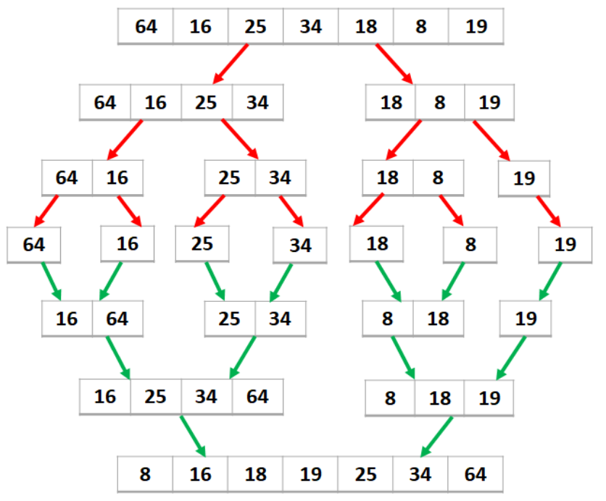
Ý tưởng

Slide 4
Thuật toán trộn
• Sử dụng hai biến left, right, t và sử dụng mảng phụ B[i],..,B[j]. left xuất phát từ i, right xuất phát từ k+1, t xuất phát tử i trên mảng phụ B.
• Nếu A[left].key<A[right].key thì B[t]←A[left], t←t+1và left←left+1
• Nếu A[left].key≥A[right].key thì B[t]←A[right],t←t+1 và right←right+1
• Quá trình trên được thực hiện cho đến khi left>k hoặc right>j thì dừng lại.
•Nếu left>kthì B[t]←A[right],..,B[j]←A[j].
• Nếu right>j thì B[t]←A[left], B[t+1]←A[letf+1],.., B[t+k-left]←A[k].
• Gán A[i] ←B[i], .., A[j] ←B[j]

Slide 5
Thuật toán giả mã
Algorithm Mergesort(array A,int i, int j)
Input: Dãy các phần tử A[i],..,A[j]
Output: Dãy A[i],..,A[j] được sắp.
if i<j then
k←(i+j)/2;
Mergesort(A,i, k);
Mergesort(A, k+1,j);
Merge(A, i, k, j);

Slide 6
Thuật toán giả mã
• Chia để trị: Thuật toán mergeSort chia mảng thành hai nửa bằng nhau bằng cách tìm chỉ số giữa (mid). Sau đó, nó gọi đệ quy mergeSort cho từng nửa của mảng.
• Hợp nhất: Sau khi các mảng con được sắp xếp, chúng được hợp nhất lại bằng cách sử dụng hàm merge. Hàm này tạo ra hai mảng tạm thời để lưu trữ các giá trị từ hai nửa của mảng, sau đó so sánh các phần tử từ mảng tạm thời và sao chép chúng lại vào mảng chính theo thứ tự đã sắp xếp.
• Tổng hợp: Quy trình chia và hợp nhất tiếp tục cho đến khi toàn bộ mảng được sắp xếp.

Slide 7
Thời gian chạy
Tốt nhất, trung bình, xấu nhất: O(n log n) do mảng được chia liên tục thành hai phần và mỗi phần phải được hợp nhất lại.

